Slide 1
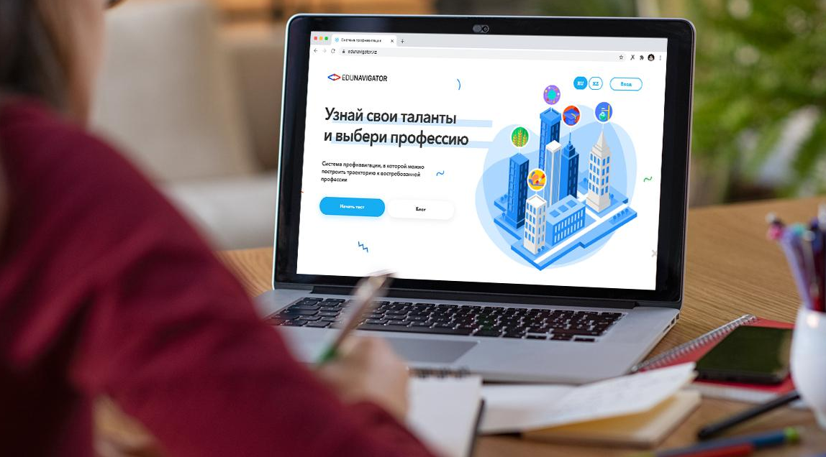
сервис профориентации школьников

Slide 2
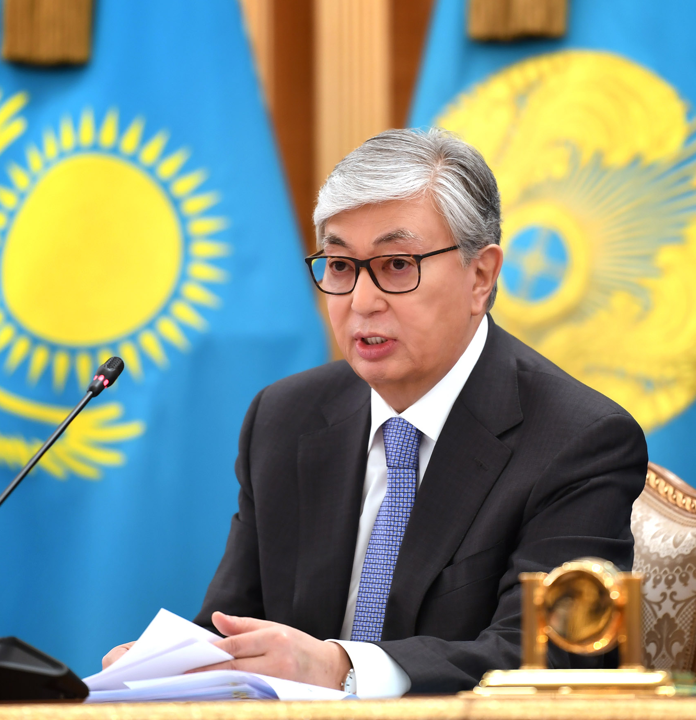
«
В нашей стране до сих пор не разработана эффективная методика учета баланса трудовых ресурсов. Фактически отечественная система подготовки специалистов оторвана от реального рынка труда.
Около 21 000 выпускников школ ежегодно не могут поступить в профессиональные и высшие учебные заведения. Эта категория молодых людей пополняет ряды безработных и маргиналов.
Мы должны перейти к политике профориентации на основе выявления способностей учащихся.
Эта политика должна лечь в основу национального стандарта среднего образования.
»
Из послания Главы государства Касым-Жомарта Токаева народу Казахстана от 02 сентября 2019 года

Slide 3
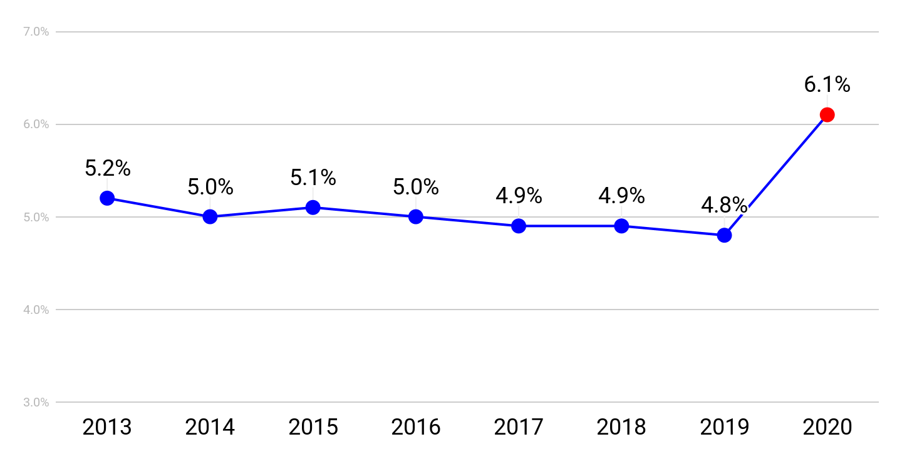
Безработица в Казахстане
6.1%
Уровень безработицы в Казахстане, 2013–2020
Ожидаемый уровень безработицы в Казахстане на конец 2020 года (оптимистичный прогноз)
500 000+
Ожидаемое количество безработных в Казахстане на конец 2020 года (оптимистичный прогноз)
На основе данных Комитета по статистике МНЭ РК и МТСЗН РК

Slide 4
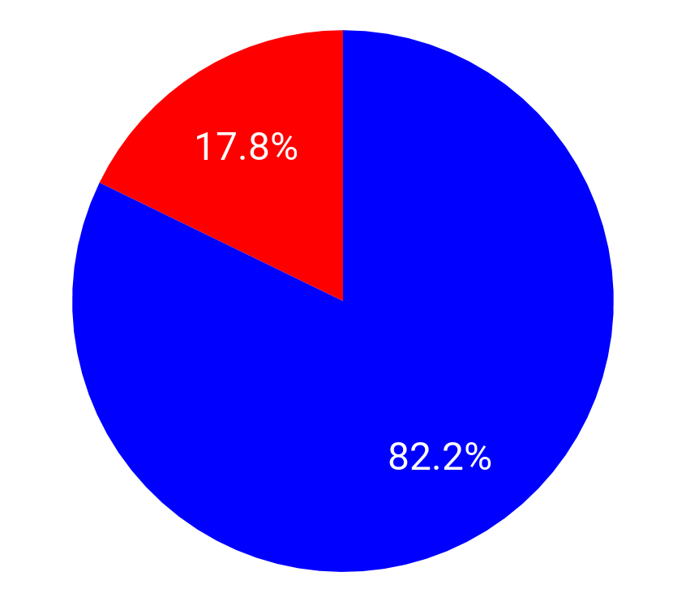
Безработная молодежь (15–28 лет)
37%
Доля молодежной безработицы (15–28 лет) в Казахстане,
I-квартал 2020 года
Безработная молодежь (15–28 лет)
в Казахстане с высшим образованием в 2019 году
(прирост в 6,9% за год)
15–28 лет
40%
29 лет и старше
Безработная молодежь (15–28 лет)
в Казахстане со средним профессиональным (специальным) образованием в 2019 году
На основе данных Комитета по статистике МНЭ РК и МТСЗН РК

Slide 5
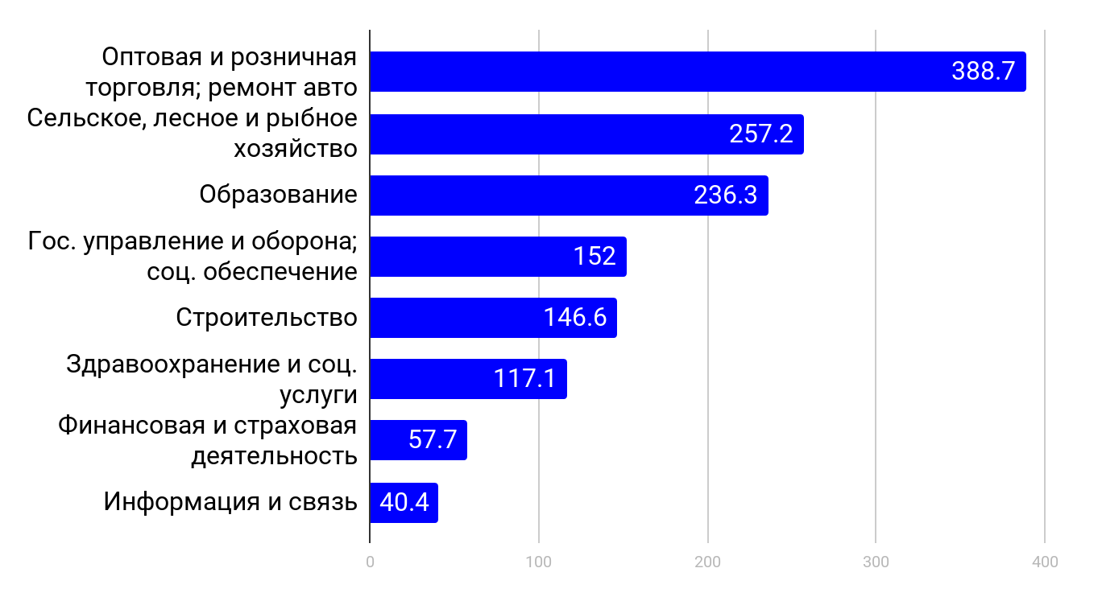
Поддержка безработной молодежи (15–28 лет)
Создание 600 тысяч новых рабочих мест через государственные программы
Сферы занятости молодежи (15–28 лет) в Казахстане,
2019 год (тыс. человек)
Дорожная карта занятости, 2020—2021
Еңбек, 2017—2021
Нұрлы жер, 2020–2025
Дорожная карта бизнеса, 2020—2025
Программа развития агропромышленности, 2017–2021
Цифровой Казахстан, 2018–2020
Профориентация учащихся 9–11 классов организаций среднего образования в рамках программ «Дорожная карта занятости» и «Еңбек»
На основе данных Комитета по статистике МНЭ РК и МТСЗН РК

Slide 6
Профориентация и занятость
Психологические причины безработицы ¹
Низкая конкурентоспособность молодых специалистов
Снижение мотивации к занятости по полученной профессии у получивших отказы в приеме на работу
Психологическая неготовность молодых работников к быстрой адаптации в трудовом коллективе
Выбор значительной частью молодежи профессий гуманитарного профиля, что порождает их избыток на рынке труда
Выбор профессии, мало интересные и мало подходящие молодежи по психофизиологическим показателям, что проявляется впоследствии в неудовлетворенности работой
40%
Молодых специалистов в не в восторге от приобретенной профессии ¹
¹ О. А. Колесникова, А. М. Донецкий, 2016

Slide 7
Система профориентации EduNavigator
Ученики
Родители
Педагоги и директора
Определяют свои сильные стороны
Изучают и выбирают перспективные направления деятельности
Соединяют интересы и устремления с будущей профессией
Узнают о талантах и способностях ребенка
Получают рекомендации конкретных профессий и программ дополнительного образования
Выстраивают персональную траекторию развития ребенка
Узнают об образовательных потребностях учеников
Знакомят школьников с рынком образования и профессиями
Получают аналитику по потребностям и интересам учеников в профессиях

Slide 8
Преимущества профориентации ²
Для граждан
Для предприятий
Для государства
Занятость на рабочем месте, соответствующем потенциальным возможностям
Уверенность в своих силах
Достойная оплата труда
Возможность решения проблем социального характера
Творческая активность
Уважение окружающих
Рождение детей
Высокая производительность труда
Рост объемов производства продукции
Повышение конкурентоспособности выпускаемых товаров
Новые рынки сбыта
Внедрение инноваций в процессах производства
Финансовая устойчивость
Снижение текучести кадров
Улучшение качества рабочей силы и товаров
Устойчивый рост ВВП
Пополнение валютных резервов
Финансовая устойчивость
Снижение безработицы и социальной напряженности в обществе
Ускорение темпов технического прогресса.
Рост жизненного уровня населения
Прирост народонаселения
² А. М. Донецкий, 2011

Slide 9
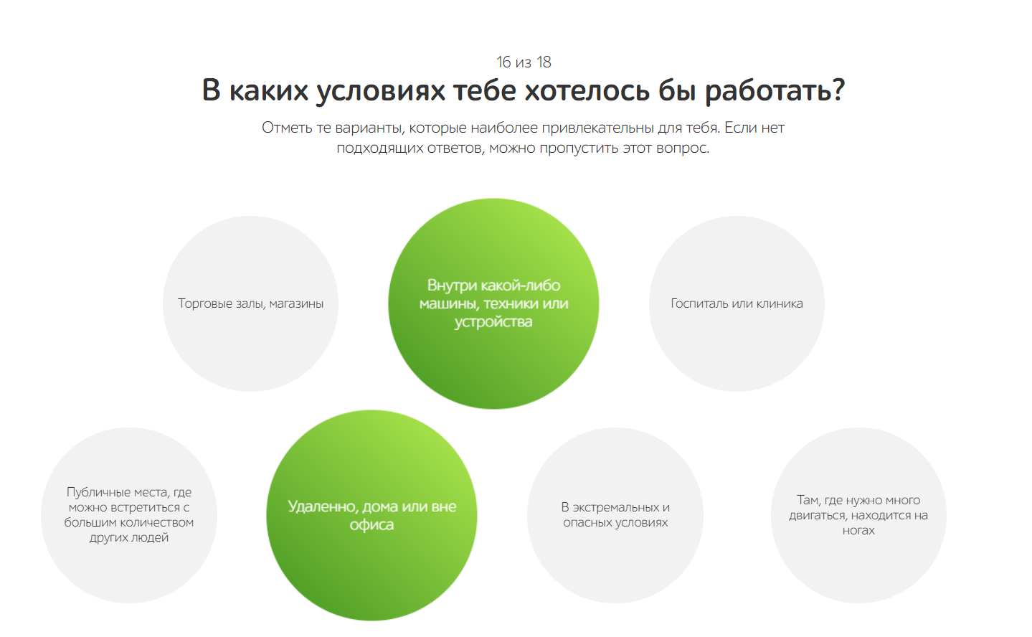
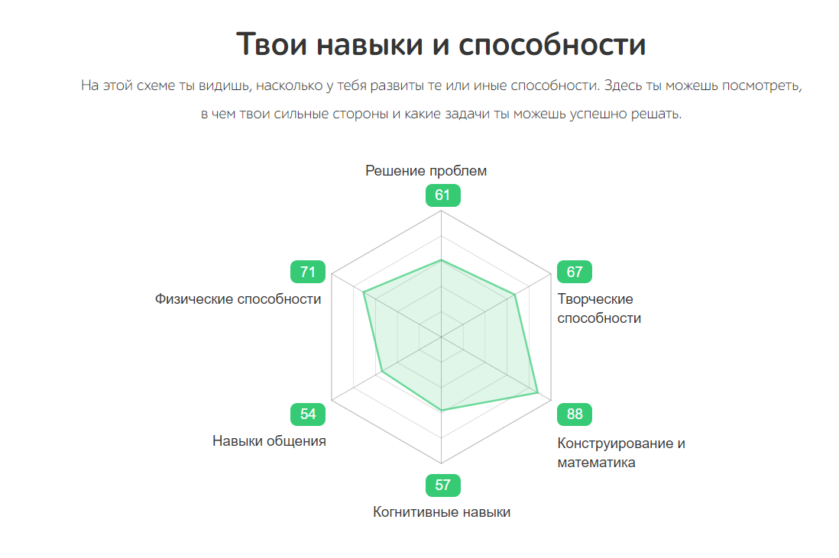
Как это работает
1
2
3
4
Проходит профориентационный тест
Изучает результаты теста
Знакомится с рекомендуемыми профессиями
Посещает курсы, мероприятия и стажировки

Slide 10
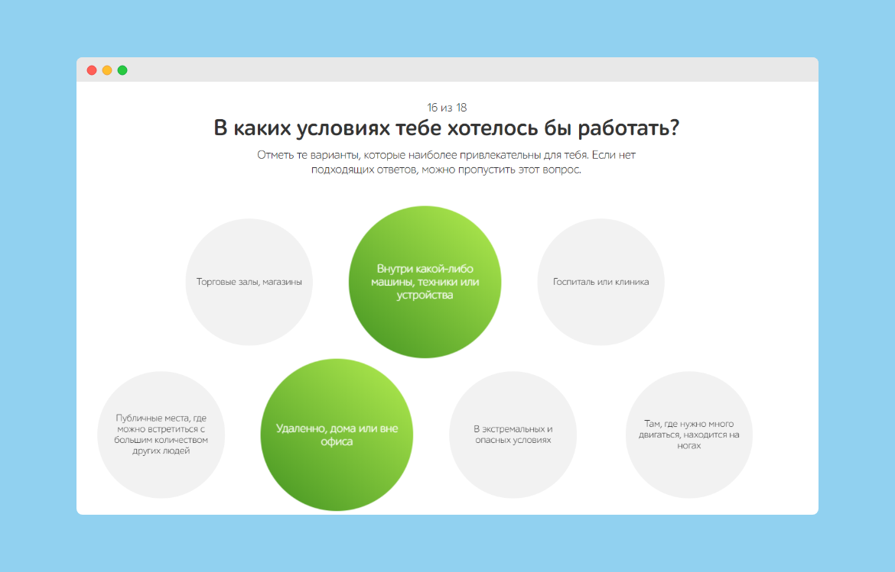
Как это работает

Slide 11
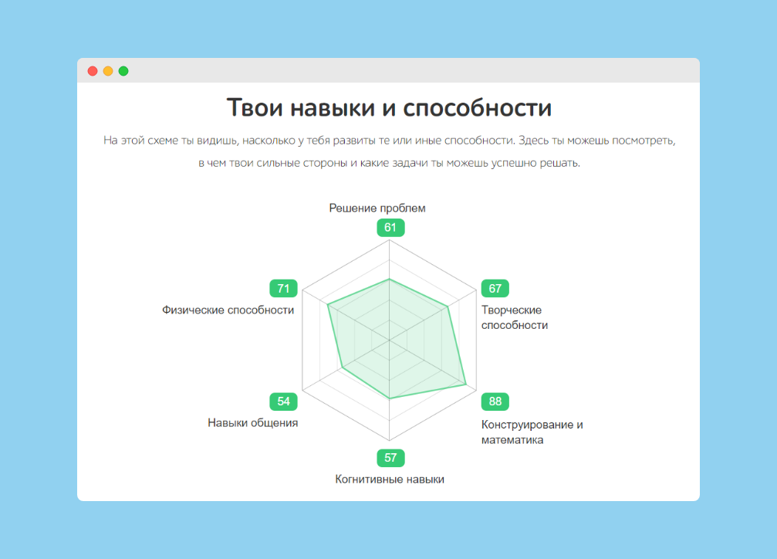
Как это работает

Slide 12
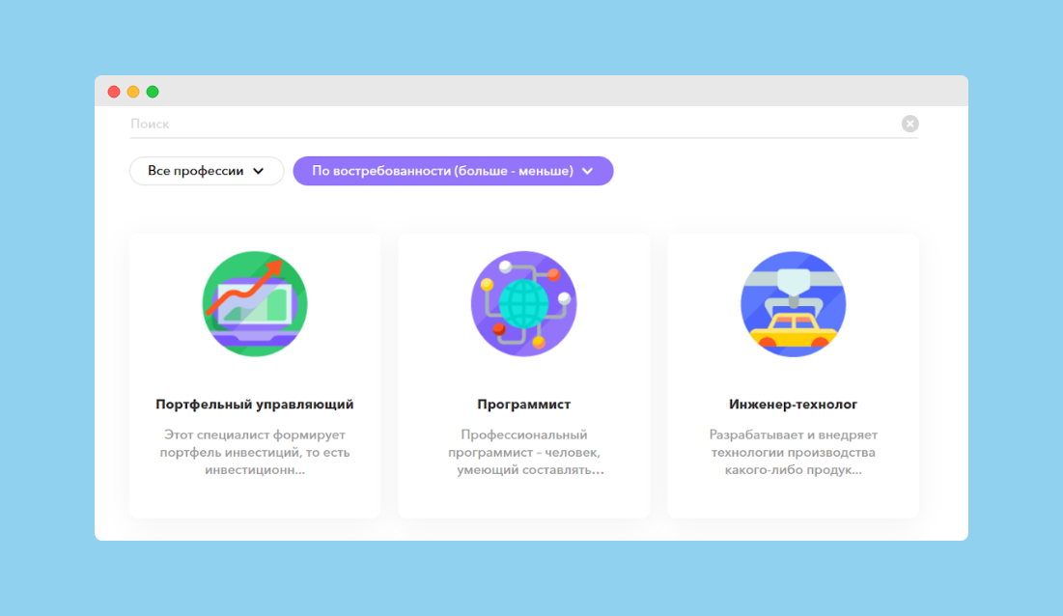
Как это работает

Slide 13
Преимущества
200+
перспективных профессий, адаптированных для рынка РК
Курсы
Рекомендации курсов и мероприятий для подготовки к профессии
Стажировки
Рекомендации стажировок в ведущих компаниях
Мультиязычность
Тесты на казахском и русском языках

Slide 14
Рекомендации
Необходимо создать комплексно-целевую программу дополнительного образования в соответствии с запросами рынка труда, с учетом человеческих ресурсов и возможностей производства;
Желательно организовать профориентационную деятельность школьников с учетом гео-социальных и экономические возможностей региона;
Также необходимо систематически проводить просветительскую работу по профориентации в виде лекций, тематических семинаров, мастер-классов с участием компетентных представителей рынка труда (информативная функция);
Необходимо систематически проводить практико-ориентированные мероприятия по профориентации: диспуты, дебаты, экскурсии, встречи, дни открытых дверей, просмотр фильмов;
Организовать консультационную работу по профориентации для учащихся, родителей и педагогов;
Развивать сеть центр профориентации для школьников и родителей;
Популяризировать наиболее востребованные профессии в области;
Организовать для учащихся профессиональные стажировки на производстве;
Увеличить количество учреждений дополнительного образования и укрепить партнерские отношения с общеобразовательными школами;
Организовать различные спецкурсы по точным наукам и естественно-научному направлению, также кружки по прикладному искусству и спортивные секции;
Подготовить следующих специалистов-профориентаторов: психологов-профориентаторов, профориентаторов-консультантов, учителей-предметников;
Повысить квалификацию учителей и классных руководителей в области профориентации.

